Slide 1
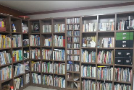
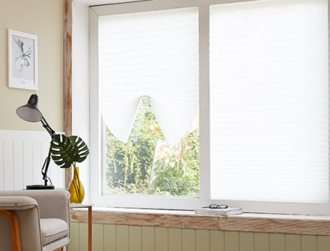
촬영 및 PPT 자료 준비 시 유의사항
촬영 후 배경 위에 PPT 오브젝트가 위에 얹혀서 보이므로 촬영하시는 장소의 배경이 깨끗해야 가독성이 좋아집니다.
PPT와 동영상이 합쳐졌을 때 서로 간섭이 없도록 PPT를 준비해야 합니다.
교수자 촬영 위치
강의제목
강의제목
내용이 들어가는 부분입니다. 끝까지 내용을 채우시면 동영상과 겹칩니다
내용이 들어가는 부분입니다. 끝까지 내용을 채우시면 동영상과 겹칩니다
화면을 꽉 채운 내용(X)
복잡한 배경(X)
강의 내용이 전혀 보이지 않고 교수자 영상 위로 내용이 겹쳐짐
강의제목
강의제목
내용이 들어가는 부분입니다. 끝까지 내용을 채우시면 동영상과 겹칩니다
내용이 들어가는 부분입니다. 끝까지 내용을 채우시면 동영상과 겹칩니다
영상을 고려한 PPT 제작(O)
PPT를 고려한 배경 선택 및 촬영 구도 선택(O)
촬영 배경 위로 크로마키 한 듯 깨끗하게 강의 내용이 올라감

Slide 2
이미지 삽입 시 주의사항
배경이 투명한 이미지가 PPT 배경을 제거했을 때 깔끔하게 보임
교수자 촬영 위치
배경이 투명한 경우
배경이 불투명한 경우

